Slide 1



Цифровизация и автоматизация методов сбора данных Нацстаткомом
Мамбеталиев Тимур
Начальник управления цифрового развития
и статистики устойчивого развития
2026г.

Slide 2

Нормативно-правовая база
Комплекс документов, закрепляющих переход на электронный сбор статистики
Среднесрочная программа 2022–2026
План развития официальной статистики страны.
Указ Президента №83
«О дебюрократизации» — курс на сокращение бумажной отчётности.
Цифровой кодекс КР — ст. 81, 82
Правки 2025 г.: обработка персональных данных в статистических целях.

Slide 3
Цели цифровизации и автоматизации методов сбора данных
Полный переход от бумажных и файловых форматов к цифровым инструментам сбора статистики
Полнота и достоверность
Снижение нагрузки
Безбумажный сбор
Единый стандарт данных
Повышение качества официальной статистики для всех пользователей.
Меньше бюрократии и дублирования отчётности для бизнеса.
Электронный приём данных вместо бумажных и файловых форм.
Централизованный сбор и сопоставимость показателей.

Slide 4
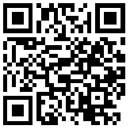
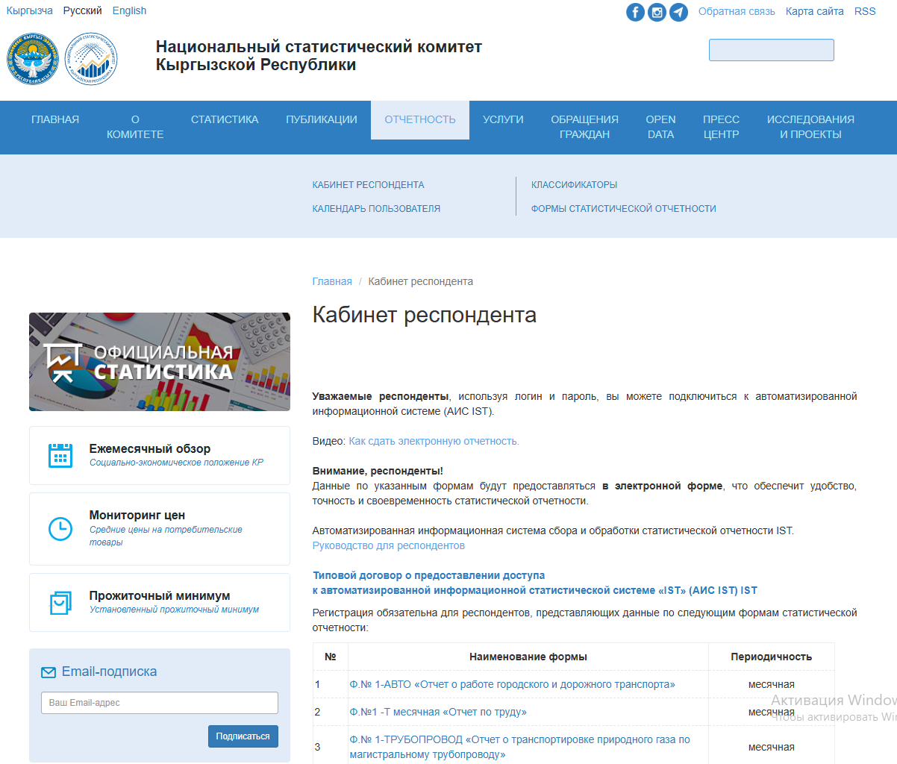




Электронная отчётность на сайте Нацстаткома
Официальный сайт › Отчётность › Кабинет респондента
Что доступно на странице
Видео-инструкция
«Как сдать электронную отчётность»
Руководство для респондентов
инструкция в виде электронного документа
Типовой договор
о предоставлении доступа к системе IST
Перечень форм
по которым отчёт сдаётся электронно

Slide 5


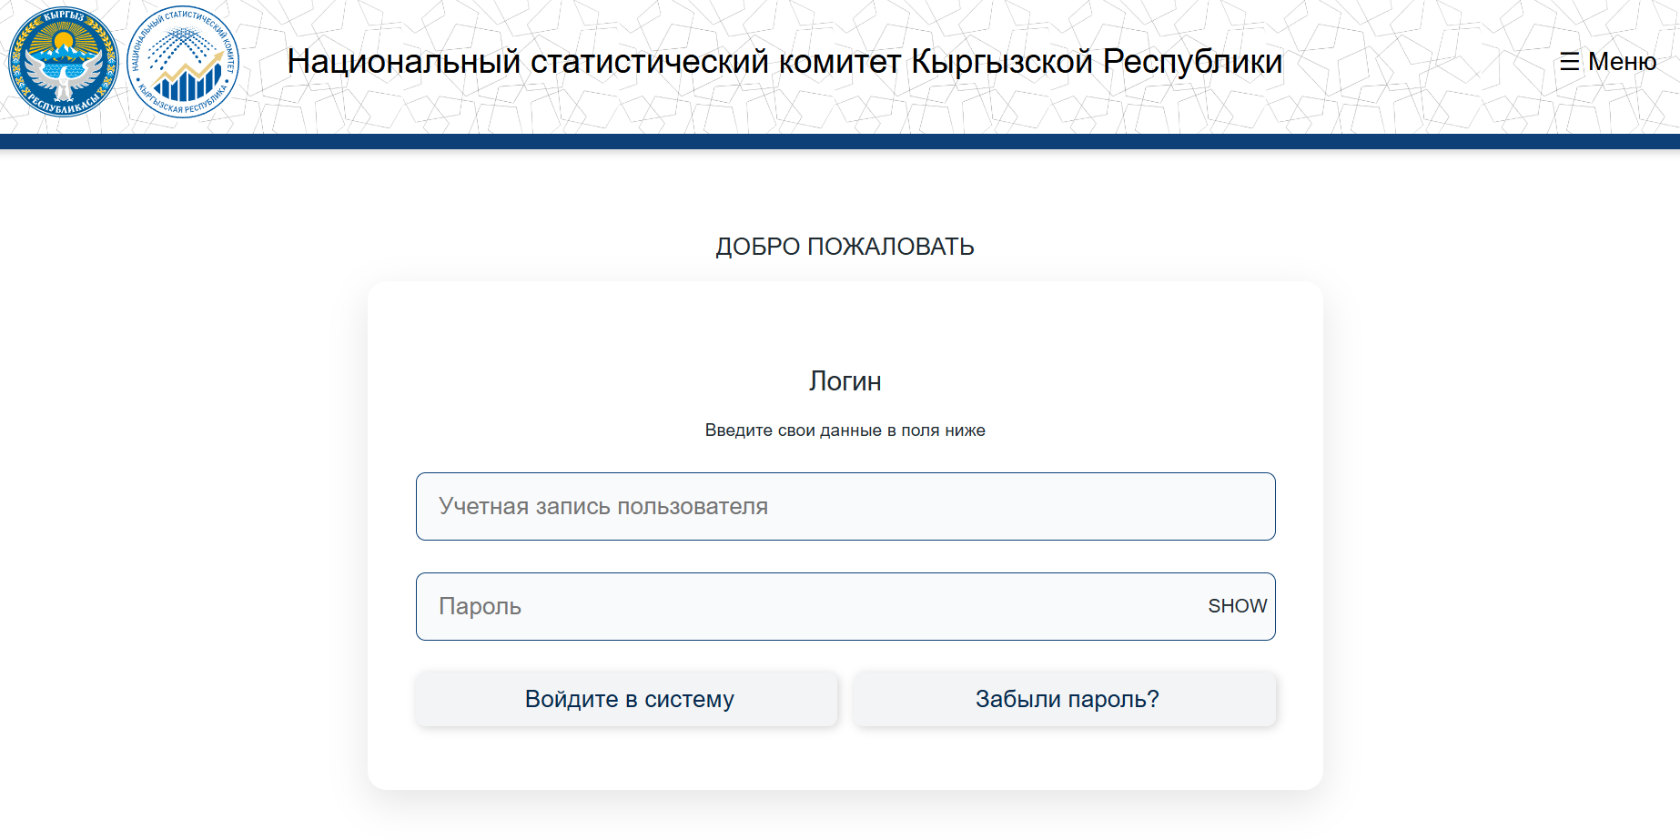
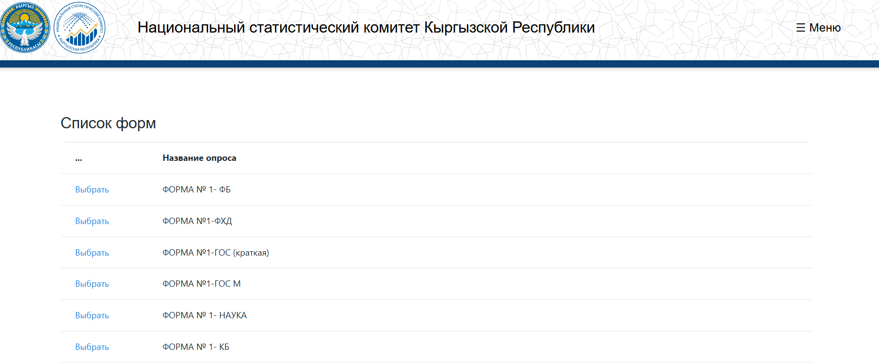

Кабинет респондента: вход и доступные формы
После оформления типового договора респондент получает логин и пароль для входа в систему IST.
Шаг 1
Шаг 2
Вход по логину и паролю
Список доступных форм
В разделе «Список форм» отображаются только те формы, которые доступны данному респонденту.
Страница входа «Добро пожаловать» — учётная запись и пароль выдаются вместе с договором.
Каждый респондент видит в кабинете только закреплённые за ним формы отчётности.

Slide 6
Бизнес-процесс подачи отчётности респондентом
ШАГИ 1 — 4
ШАГИ 5 — 7
1
Обращение и договор
Заключение договора в районном / городском отделе статистики
5
Исправление ошибок
Повторная проверка данных при необходимости
2
Регистрация в системе
Организация получает логин и временный пароль в IST
6
Подписание и отправка
Отчёт уходит в Нацстатком через систему IST
3
Авторизация
Вход в систему с рабочего места организации
7
Завершение
Регистрация отчёта в системе
Подтверждение
Респондент получает подтверждение о приёме либо уведомление о доработке
✓
4
Заполнение формы
Автоматический логический и арифметический контроль данных

Slide 7






Мы в социальных сетях:
Facebook
Instagram
Telegram

